Slide 1

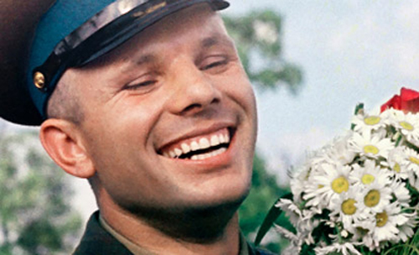
Викторина
Юрий Алексеевич Гагарин
Знайте, каким он парнем был!
Помаскин Юрий Иванович МОУ СОШ №5 г. Кимовск yuri_pomaskin@mail.ru

Slide 2
«Именно советский человек
должен был первым подняться в космос
и пройти в нем уверенным шагом
никем еще не хоженые пути – дороги»
С.П. Королев
Подготовила учитель В.Э.Ведмицкая ,
МБОУ СОШ №2 п. Первомайский.

Slide 3
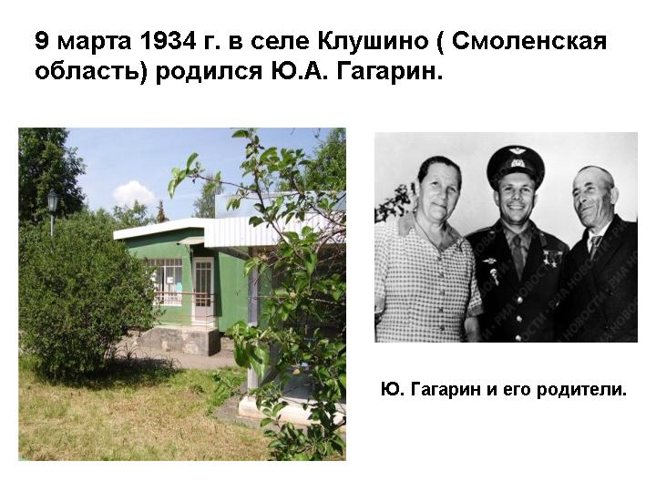
Где и когда родился Юра Гагарин?
ответ

Slide 4
Родился
9 марта 1934 года в семье колхозника
в г. Гжатске Гжатского района Смоленской области

Slide 5
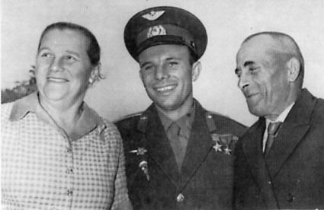
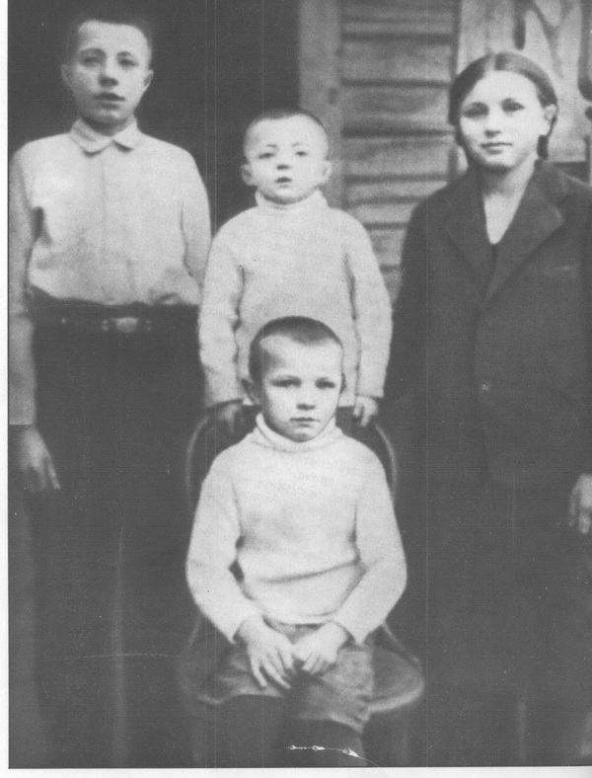
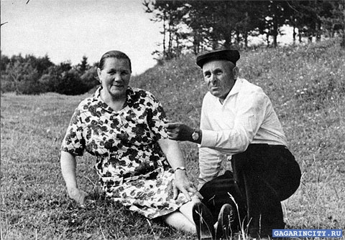
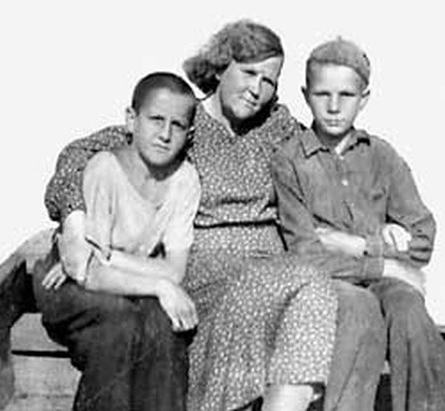
Кто родители Юры Гагарина?
Как звали других членов его семьи?
ответ

Slide 6
Отец Юрия – Алексей Иванович Гагарин – плотник и столяр.
Мама Гагарина – Анна Тимофеевна – доярка.
Детей в семье всего было четверо: старший брат Валентин, сестра Зоя, Юрий и младший брат Борис

Slide 7
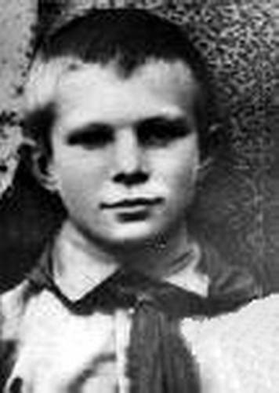
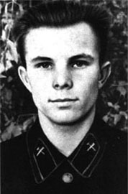
Где учился Юрий Гагарин до обучения летному делу?
ответ

Slide 8
В 1941 году начал учиться в средней школе села Клушино, но учёбу прервала война.
В 1949 году окончил шестой класс Гжатской неполной средней школы.
30 сентября этого же года поступил в Люберецкое ремесленное училище.
В 1951 году он с отличием окончил ремесленное училище (по специальности формовщик-литейщик) и, одновременно, школу рабочей молодёжи. В этом же году Юрий поступил в индустриальный техникум г. Саратова.

Slide 9
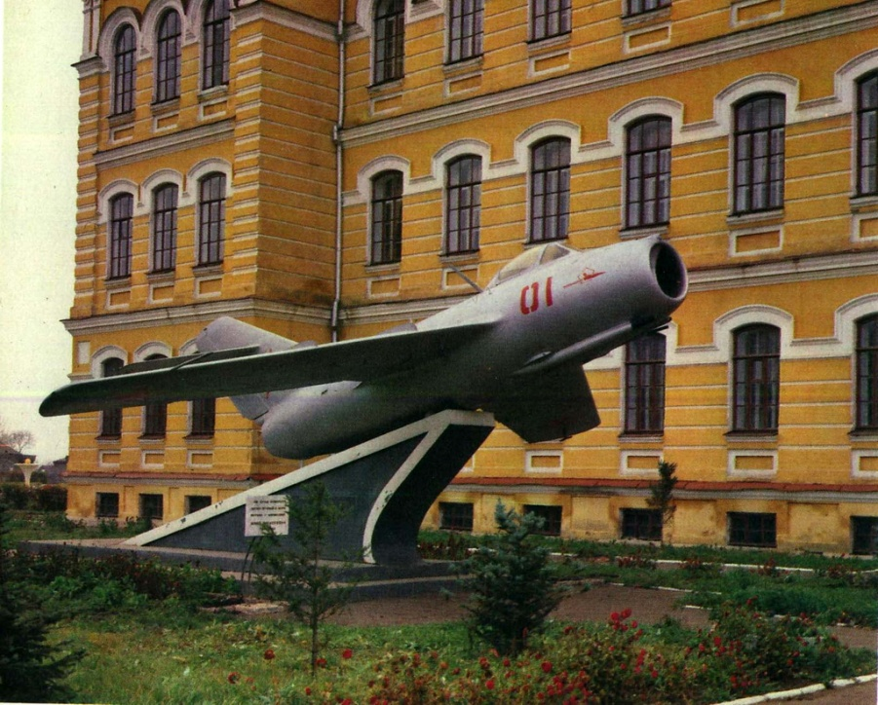
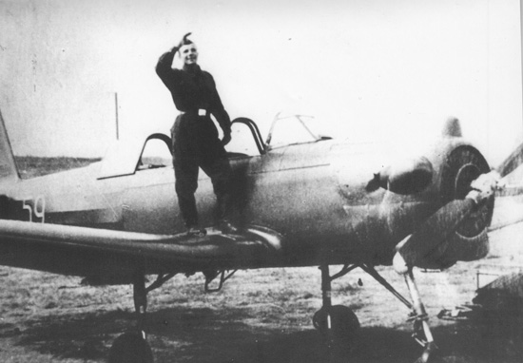
Где Юрий Гагарин обучался летному делу?
ответ

Slide 10
В октябре 1954 года, учась на четвертом курсе техникума,
Гагарин записался в аэроклуб.
В 1955 году также с отличием окончил
техникум и аэроклуб в Саратове.
1855-1957г.г. учился и закончил
Чкаловское (Оренбургское) военно-авиационное
училище летчиков Военно-воздушных Сил по 1-ому разряду

Slide 11
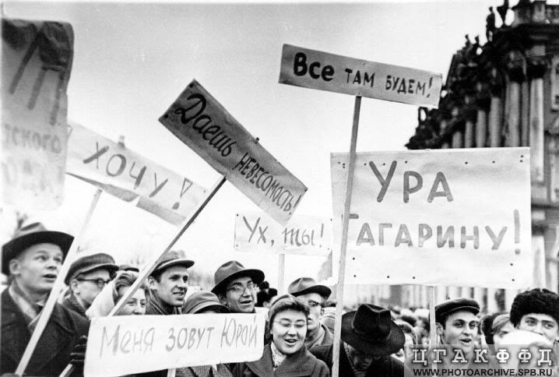
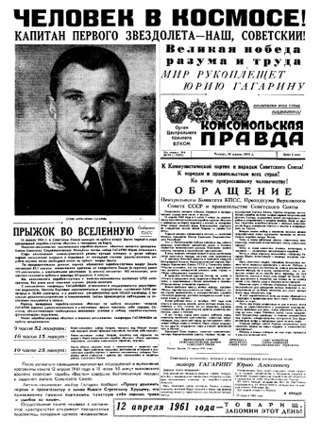
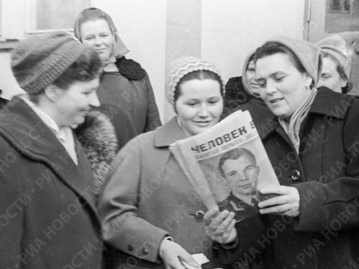
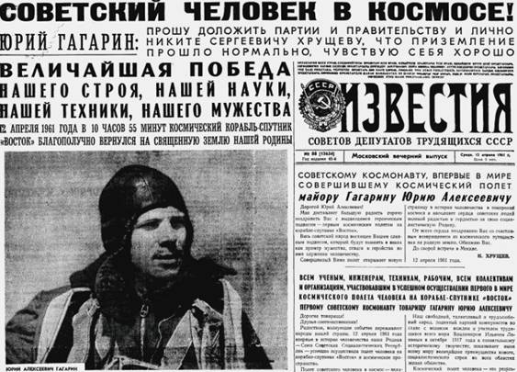
Когда Юрий Гагарин совершил свой полет в космос?
ответ

Slide 12
12 апреля 1961 года
Юрий Алексеевич совершил первый в истории человечества космический полёт (на КК “Восток”).

Slide 13
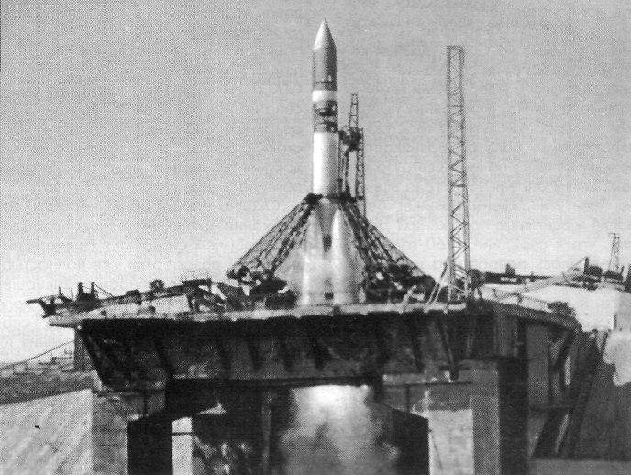
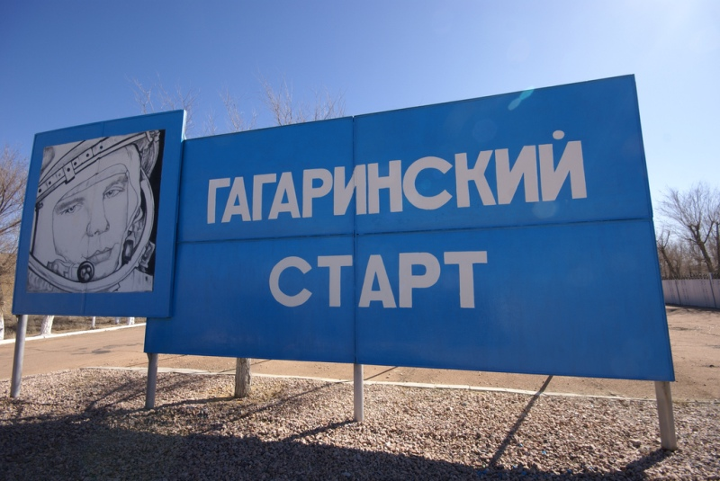
Где расположен космодром и как называется место откуда Гагарин отправился в космос?
ответ

Slide 14
Байконур
(Сейчас это территория Казахстана)

Slide 15
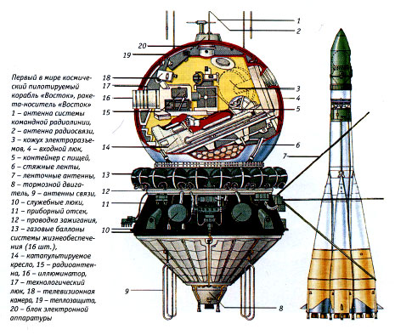
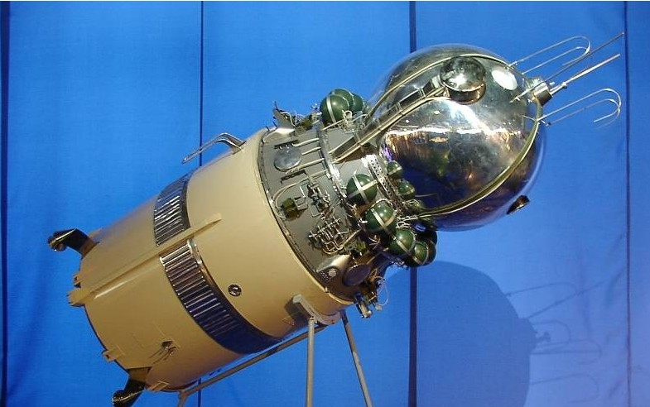
Как назывался корабль на котором Юрий Гагарин летал в космос?
ответ

Slide 16
«Восток»

Slide 17
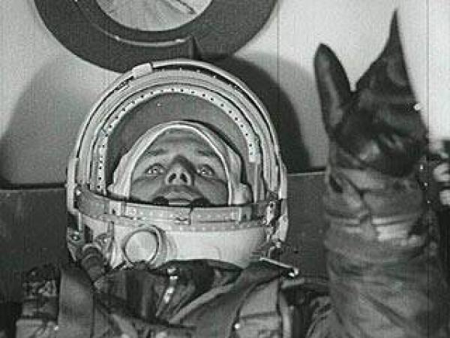
Какое слово стало популярным после полета Гагарина в космос?
ответ

Slide 18
«Поехали…»

Slide 19
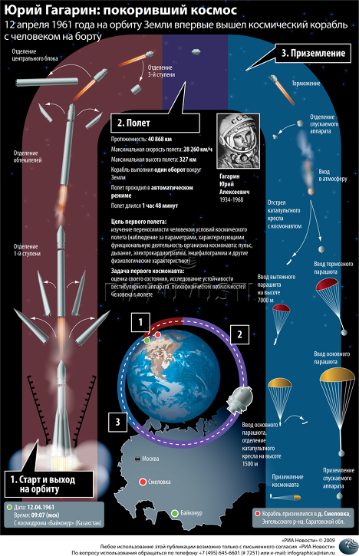
Как долго продолжался первый полет человека в космос?
ответ

Slide 20
108 минут,
один виток
вокруг Земли
За 1 час 48 мин. облетел земной шар
и благополучно приземлился
в окрестности деревни Смеловки
Терновского района
Саратовской области.

Slide 21
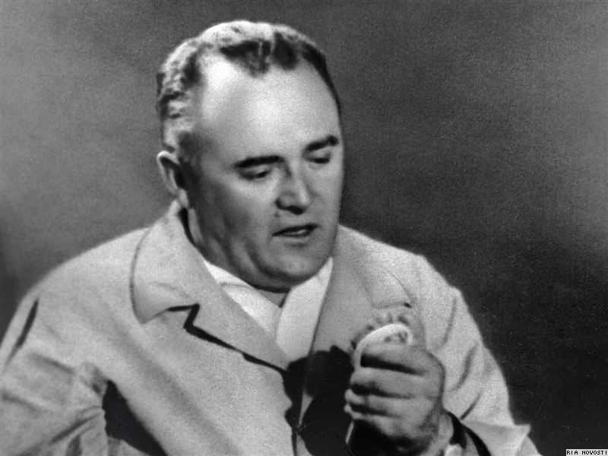
Позывной Гагарина во время полета?
ответ

Slide 22
«Кедр»

Slide 23
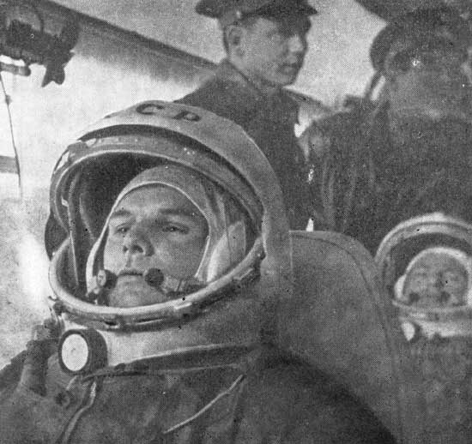
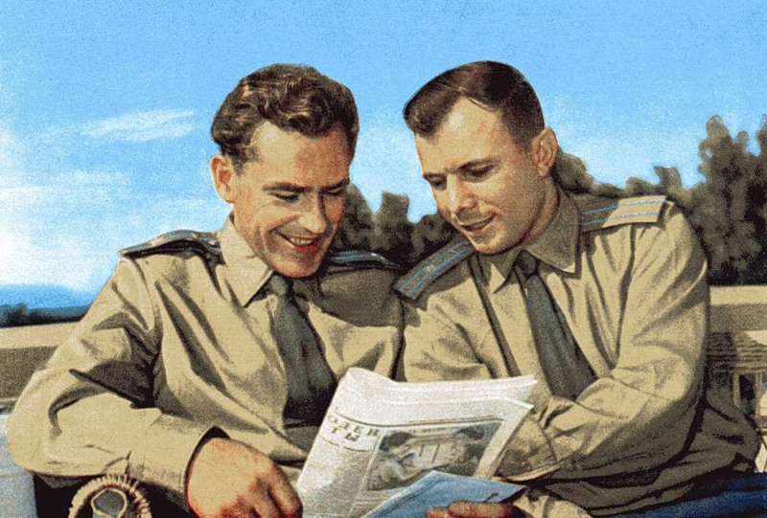
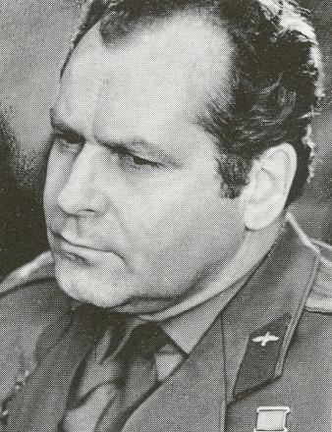
Кто был дублером Гагарина?
ответ

Slide 24
Герман
Степанович
Титов,
космонавт №2

Slide 25
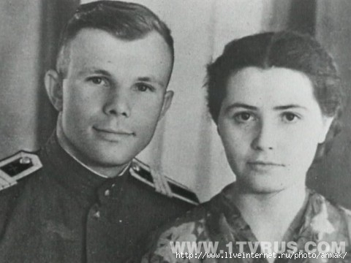
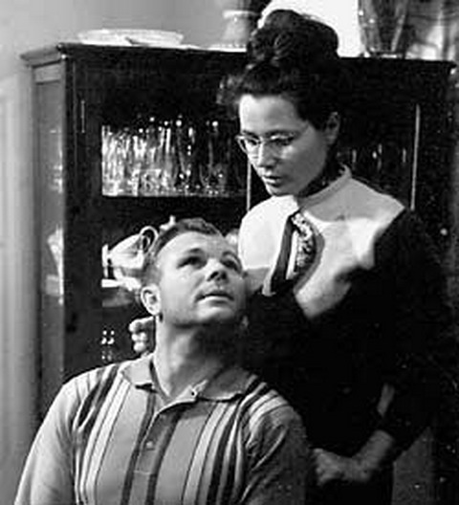
Как звали жену Юрия Гагарина?
Кем по специальности она была?
ответ

Slide 26
27 октября 1957 года
в Чкаловском городском
отделе ЗАГС г. Оренбурга
состоялось бракосочетание
с Валентиной Ивановной Горячевой.
Жена Гагарина была медсестрой.

Slide 27
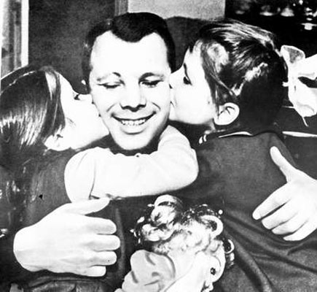
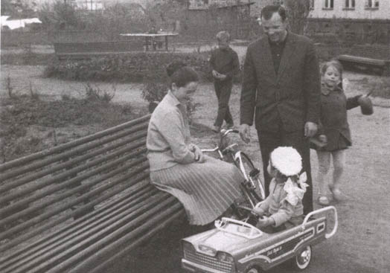
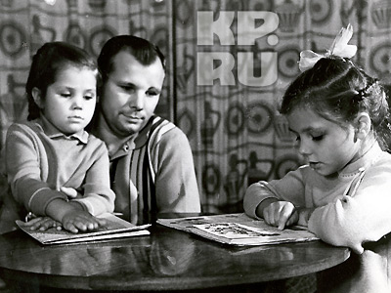
Сколько детей у Юрия Гагарина?
Как их зовут? Что вы о них знаете?
ответ

Slide 28
10 апреля 1959 года
в семье Гагариных
родилась дочь Леночка.
7 марта 1961 года в семье Гагариных родилась вторая девочка, ее назвали Галей.

Slide 29
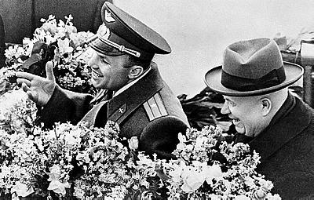
Воинское звание присвоенное Гагарину по окончанию полета?
ответ

Slide 30
Гагарину присвоили звание майора
(из старшего лейтенанта, минуя звание капитана)

Slide 31
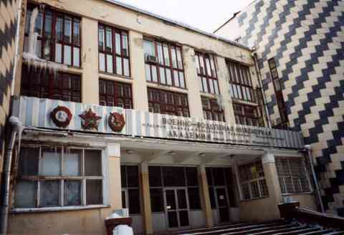
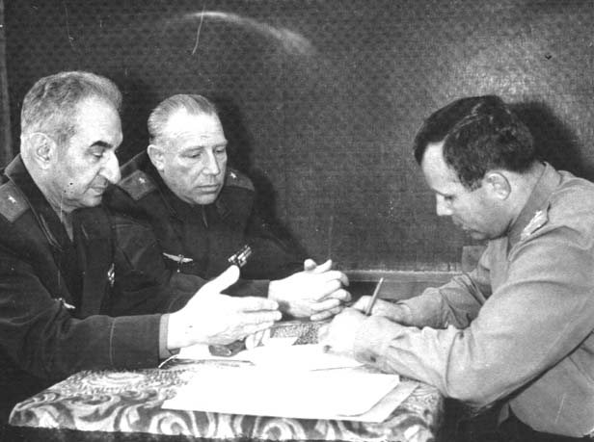
Где учился Юрий Гагарин после полета в космос?
ответ

Slide 32
Учился
в Военно-Воздушной инженерной академии
имени профессора Н.Е. Жуковского,
которую с отличием окончил в 1968 году.

Slide 33
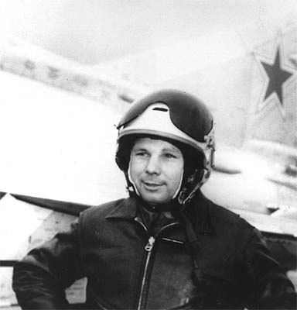
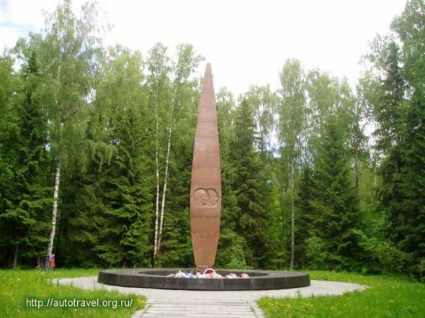
Когда и при каких обстоятельствах погиб Юрий Гагарин?
ответ

Slide 34
Гагарин трагически погиб 27 марта 1968 года
в авиационной катастрофе вблизи деревни Новоселово
Киржачского района Владимирской области
при выполнении тренировочного полета на самолете УТИ МИГ-15
.
Вместе с Юрием Алексеевичем Гагариным
погиб летчик-инструктор, командир полка В.С. Серегин.
Истинная причина катастрофы до сих пор невыяснена.

Slide 35
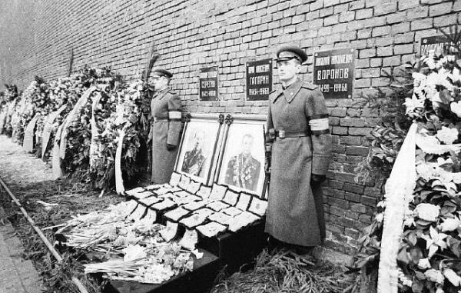
Где находится могила Юрия Гагарина?
ответ

Slide 36
Урна с прахом
Юрия Алексеевича Гагарина находится
в Кремлёвской стене.

Slide 37
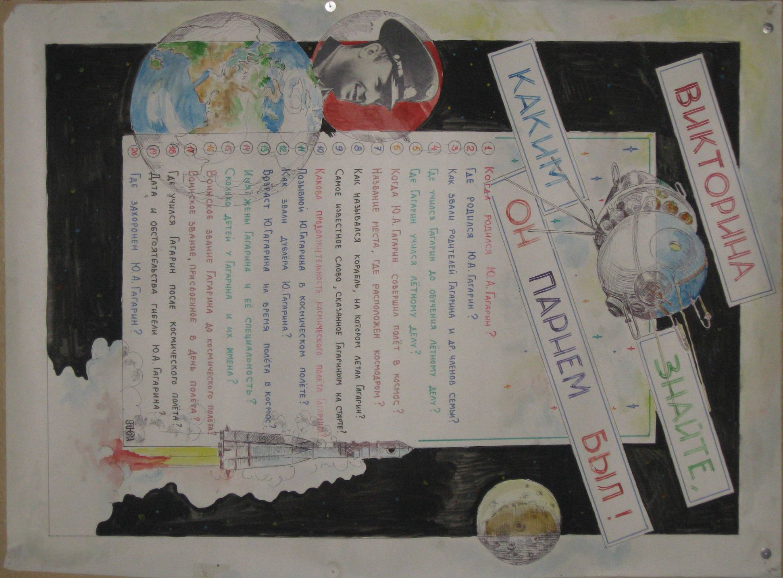
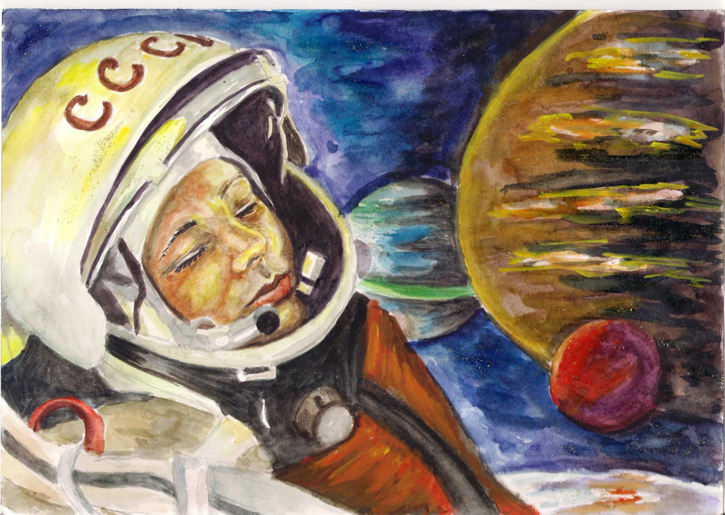
Помаскин Юрий Иванович МОУ СОШ №5 г. Кимовск yuri_pomaskin@mail.ru

